Slide 1
BÀI 12: BẢNG CỘNG, BẢNG TRỪ TRONG PHẠM VI 10
(TIẾT 1)

Slide 2
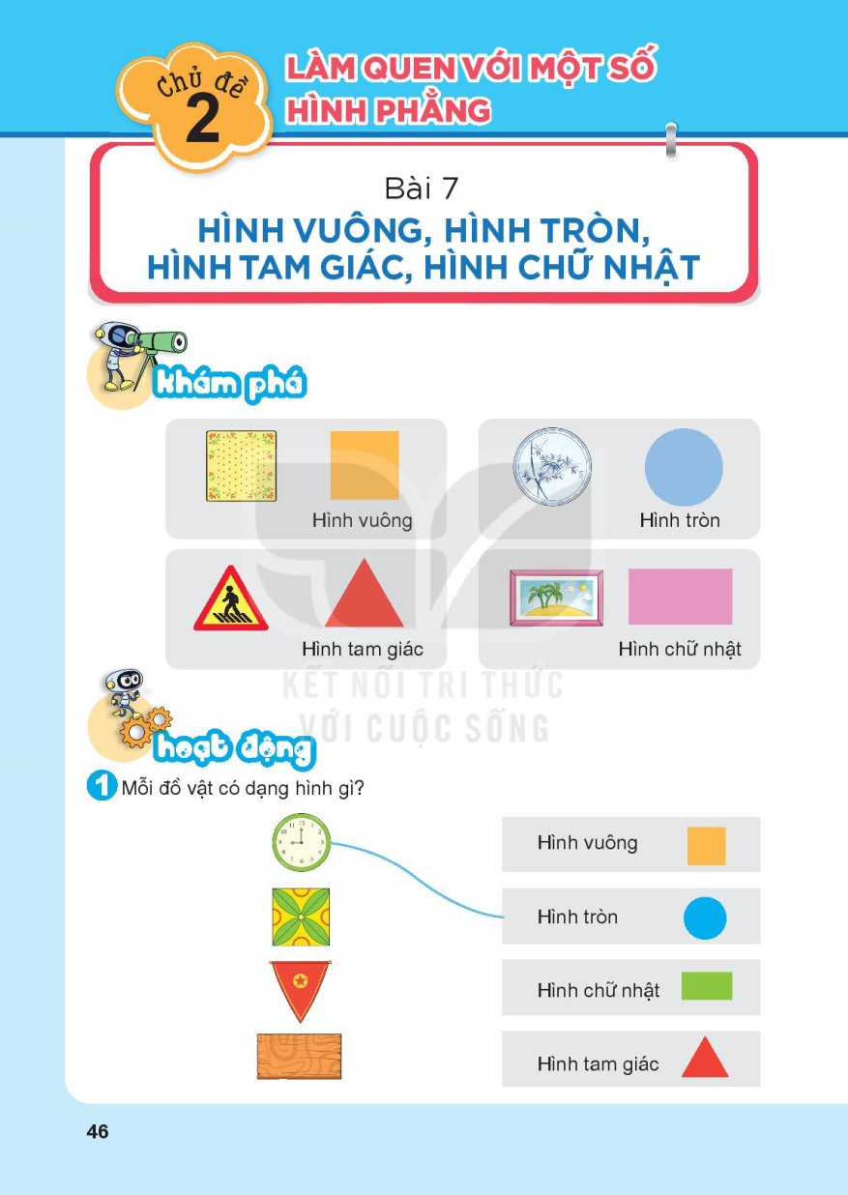
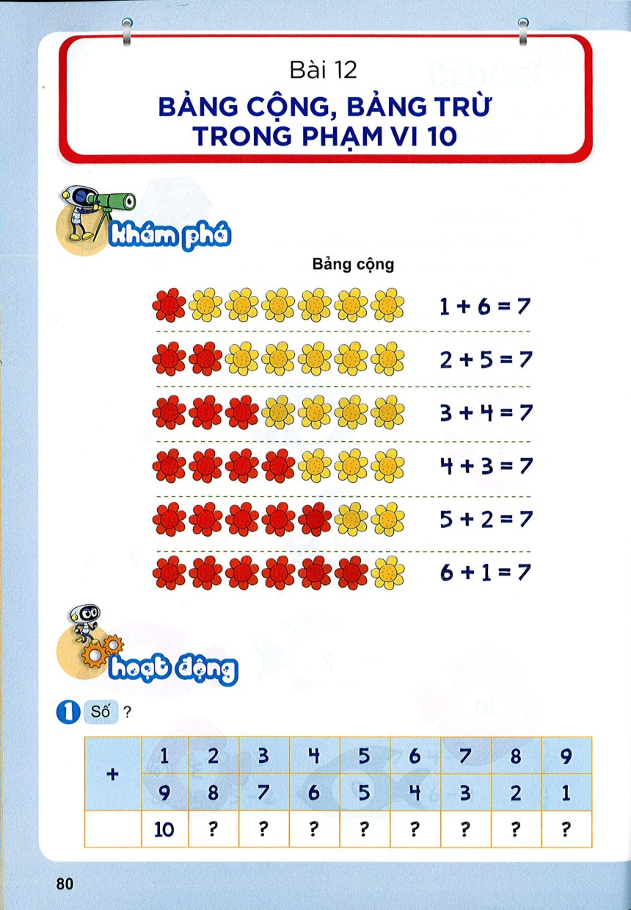
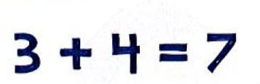

Slide 3
10
10
10
10
10
10
10
10

Slide 4
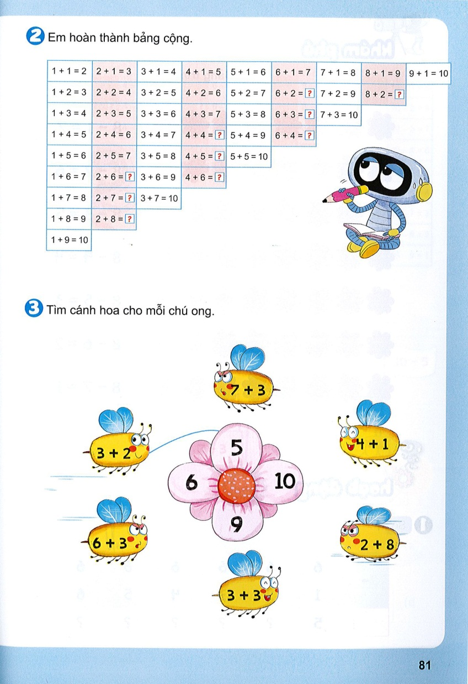
8
10
9
8
10
9
8
10
9
10

Slide 6
TẠM BIỆT CÁC EM

Slide 7
BÀI 12: BẢNG CỘNG, BẢNG TRỪ TRONG PHẠM VI 10
(TIẾT 2)

Slide 8
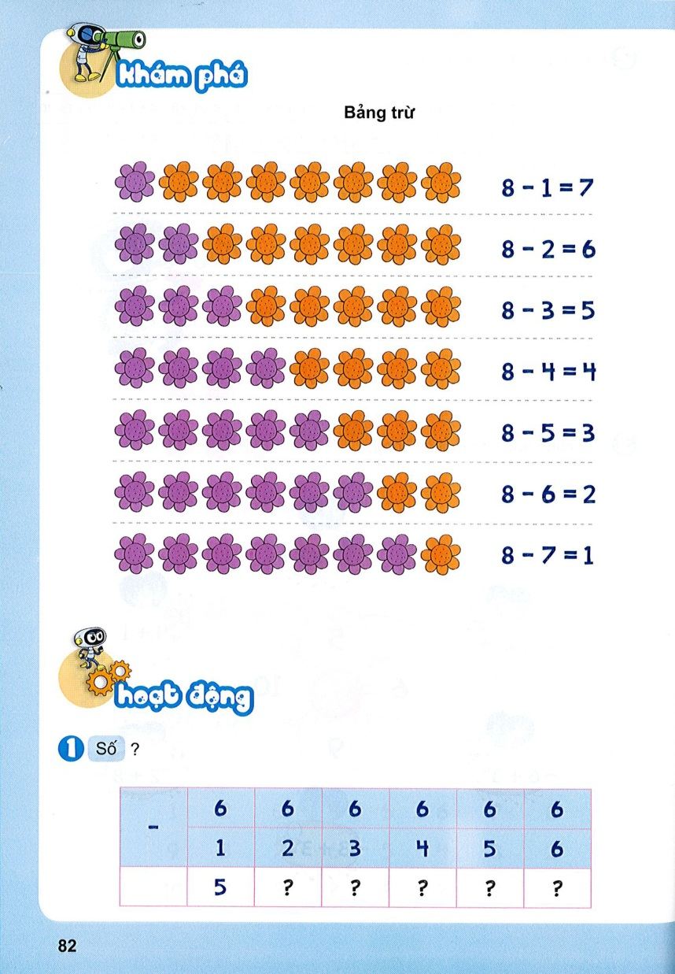


Slide 9
4
3
2
1
0

Slide 10
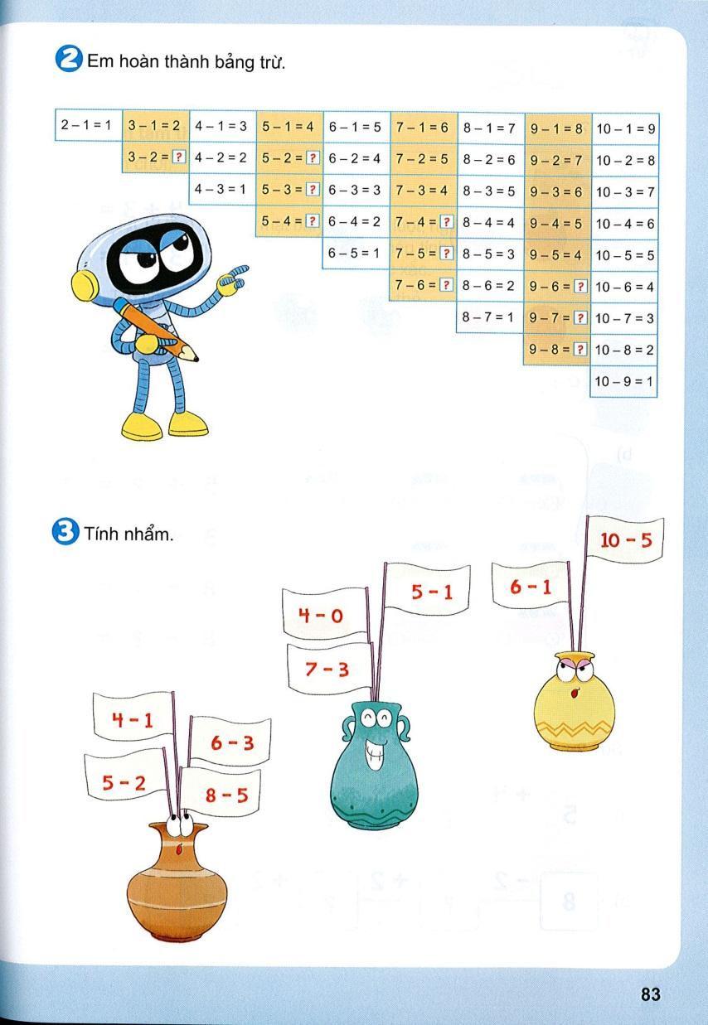
1
3
2
1
3
2
1
3
2
1

Slide 11
5
4
5
4
4
3
3
3
3

Slide 12
TẠM BIỆT CÁC EM

Slide 13
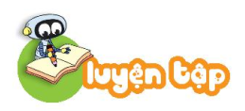
BÀI 12: BẢNG CỘNG, BẢNG TRỪ TRONG PHẠM VI 10
(TIẾT 3)

Slide 14
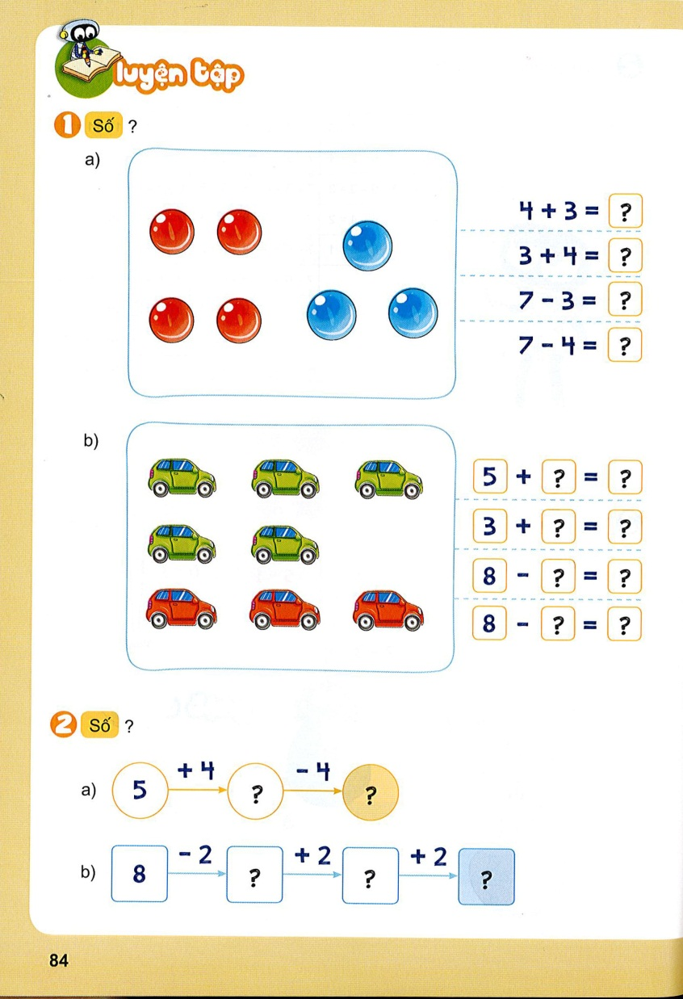
7
7
4
3

Slide 15
3
8
5
8
3
5
5
3

Slide 16
9
5
6
8
10

Slide 17
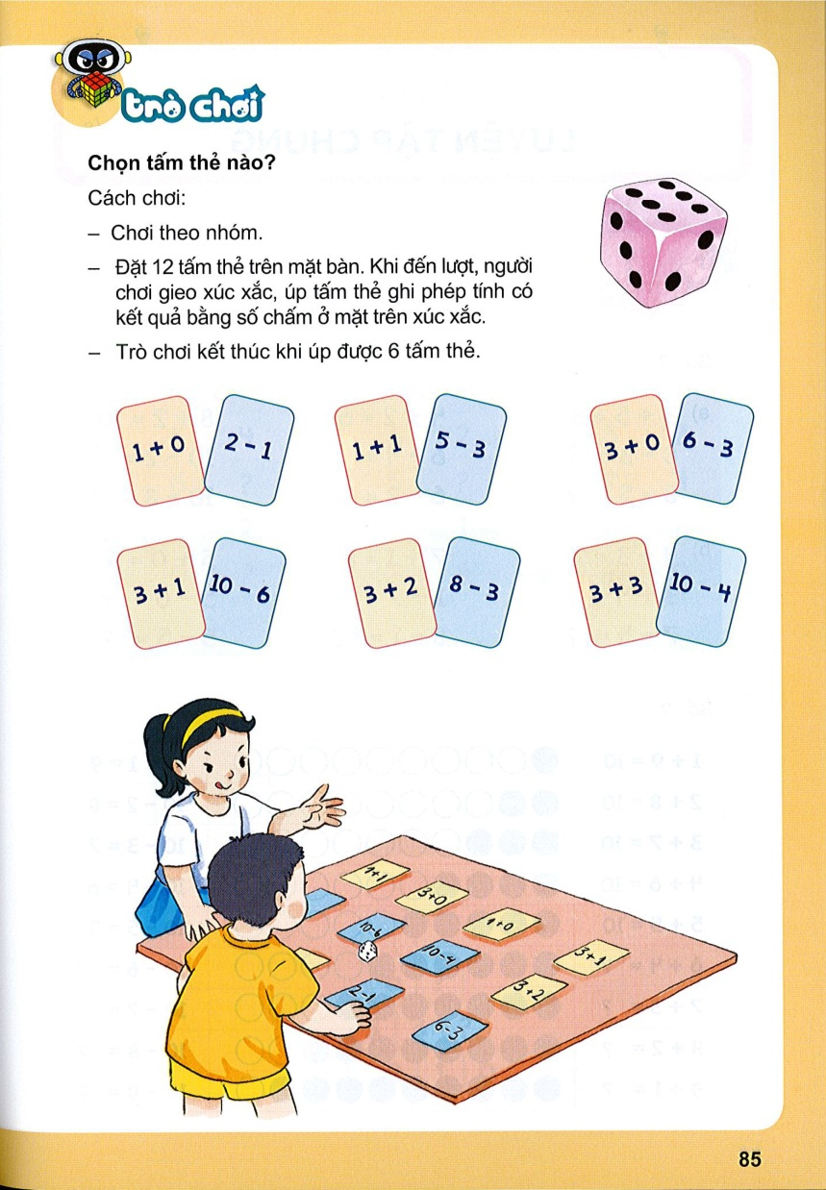

Slide 19
TẠM BIỆT CÁC EM

